Slide 1
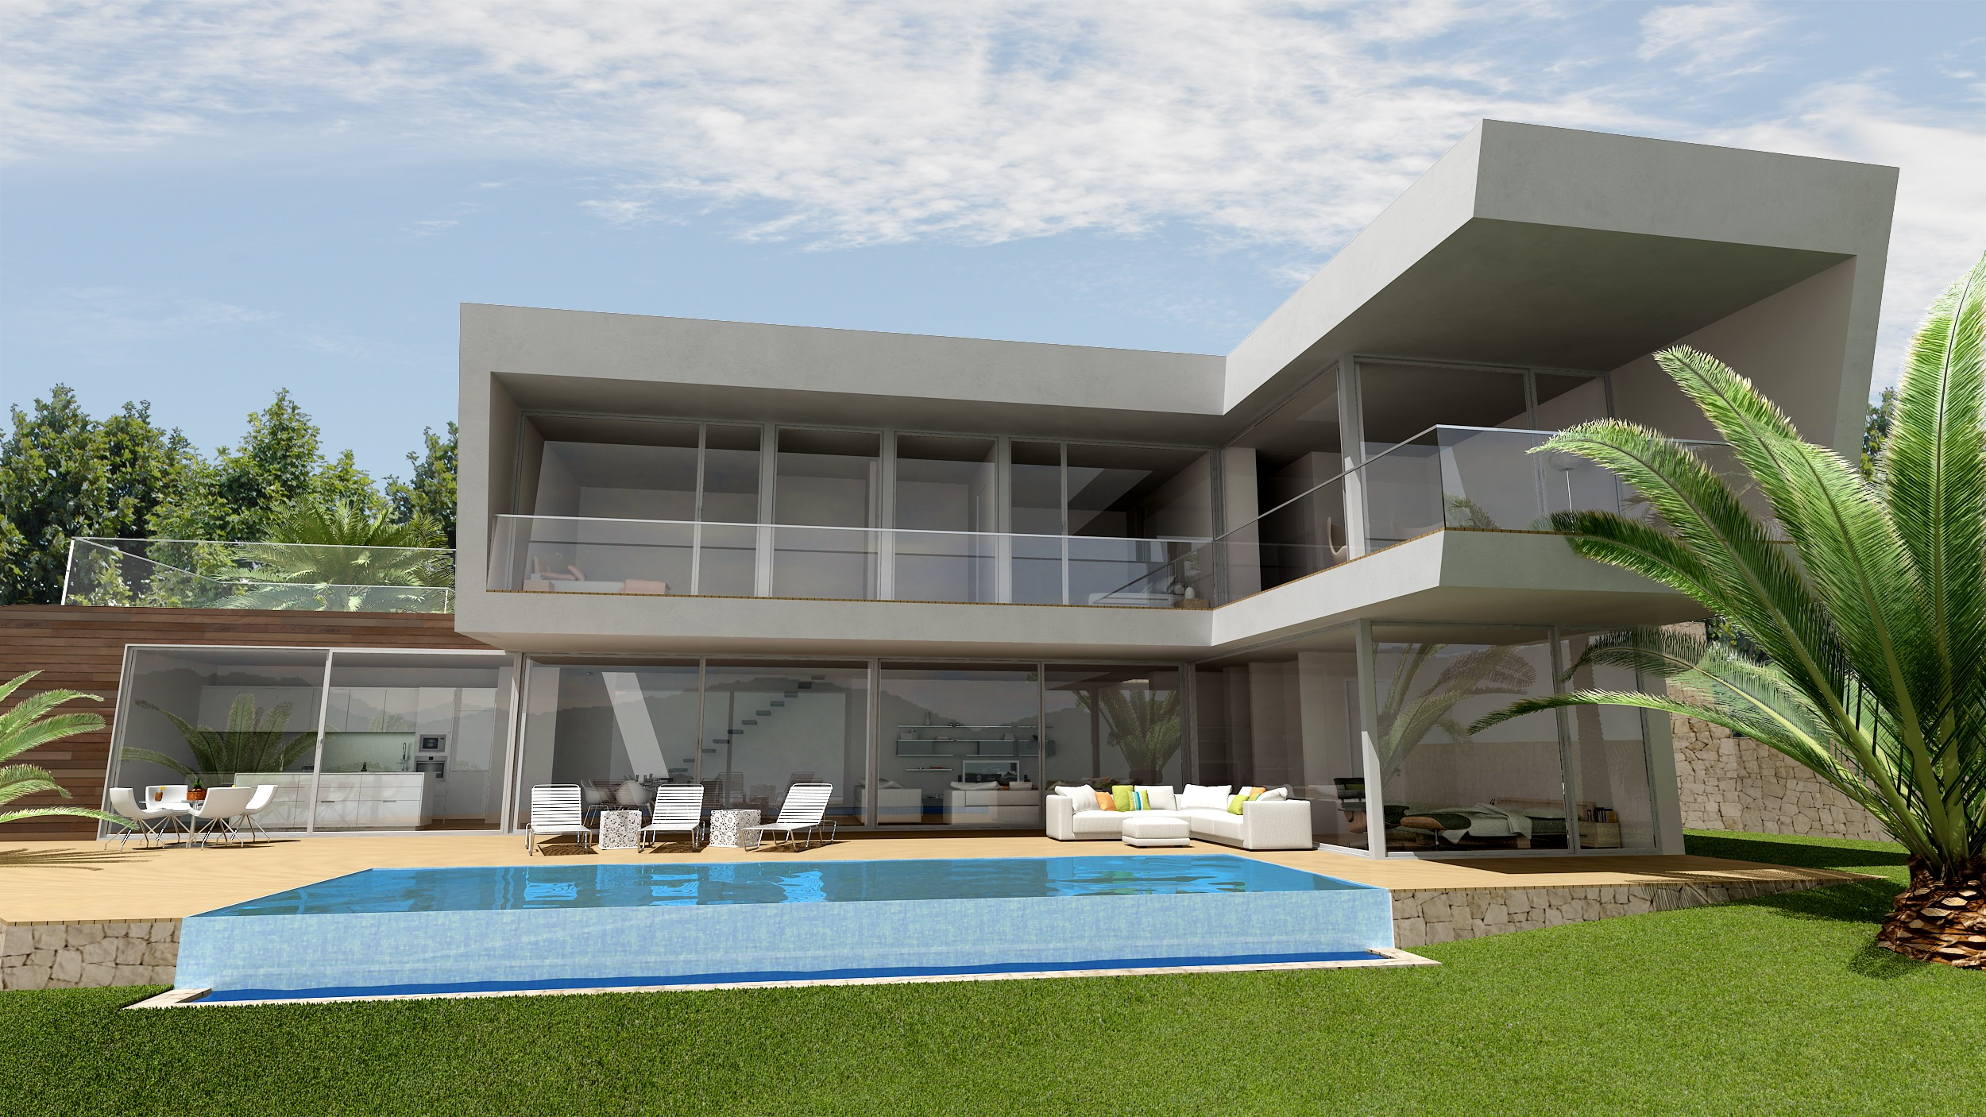
VILLA ISLA POHNPEI - BENISSA

Slide 2
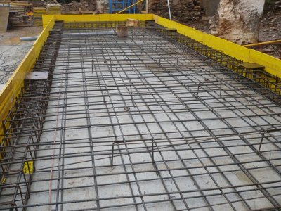
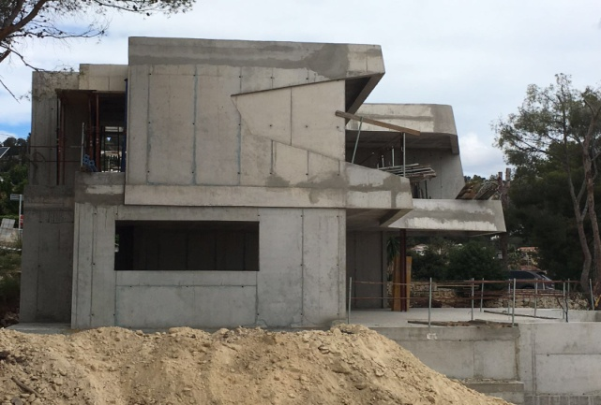
MEMORIA DE CALIDADES VIVIENDA UNIFAMILIAR AISLADA
AVENIDA DE LA FUSTERA, 50 (BENISSA, ALICANTE - 03720)
ELEMENTOS ESTRUCTURALES
La estructura se resuelve con Hormigón Armado, empleado en cimentación y estructura.
CIMENTACIÓN
Sobre la superficie de excavación del terreno se extiende una capa de hormigón de limpieza, hormigón en masa HM-20/b/20/IIIa. Se colocan las impermeabilizaciones necesarias para garantizar estanqueidad.
Solera realizada con hormigón HA 25/B/20/IIa, con un espesor de 20 cm, reforzada con malla electrosoldada ME 15x15 Diámetro 5 mm B500S. Conforme Norma española EHE-08 y documento básico SE (CÓDIGO TÉCNICO DE LA EDIFICACIÓN). Sobre zahorras compactadas al 95% del próctor modificado. Lámina de polietileno.
Zapatas de Hormigón Armado HA-25/B/20/IIa, elaborado en central, con una cuantía media aproximada de 80 kg/m3, armadura B500S, vertido y vibrado en su colocación.
ESTRUCTURA
La estructura se ha proyectado con pilares de hormigón y metálicos, con forjado reticular..
Estructura de hormigón armado HA-25/B/20/IIa, tamaño máx. árido 20mm, elaborado en central, armadura B 500 S, con muros pantalla exteriores.. Conforme Norma española EHE-08 y documento básico SE (CÓDIGO TÉCNICO DE LA EDIFICACIÓN)
FACHADAS Y CUBIERTA
La fachada se he realizado de hormigón junto con la estructura con muros pantalla, lijada y pintada con pintura especial. Y la cubierta será no transitable con tela asfaltica y gravas.

Slide 3
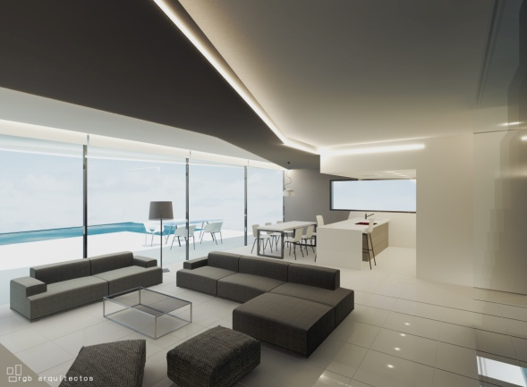
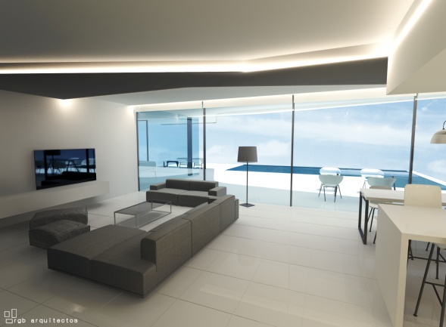
TABIQUERÍAS
La tabiquería interior se ejecutará mediante obra con ladrillos en toda la vivienda., garantizando una planeidad necesaria para el revestimiento de una doble mano de pintura.
CARPINTERÍA EXTERIOR. METÁLICA Y CERRAJERÍA
De aluminio Alta gama lacada en color antracita, con rotura de puente térmico.
Acristalamiento tipo Climalit, vidrio seguridad doble con cámara aislante y canto pulido, 6+6/8/4+4. De esta forma se garantiza la seguridad de los usuarios ante cualquier golpe, puesto que el vidrio quedaría adherido a la lámina de butiral, evitando así su rotura, tanto al interior de la vivienda como al exterior. Además, esta composición garantiza un ahorro energético importante, al evitar pérdidas de frío/calor, asegurando además un aislamiento acústico considerable.
Barandilla metálica de tubo hueco de acero laminado en frío de 90 cm., de altura, con bastidor doble y entrepaño de vidrio de seguridad (laminar) de 3+3mm, en terraza, donde sea necesario según planos definitivos.
CARPINTERÍA INTERIOR- MADERA
Puerta acorazada en entrada panel interior lacado en blanco, panel exterior madera de iroko. incluido mirilla y tirador exterior, montada sobre premarco de pino sujeto en obra.
Armariadas formadas por hojas de armario con puertas abatibles de suelo a techo según planos, de tablero dm lacado blanco, premarco de pino., con módulos de melamina color blanco liso con altillo y barra de colgar.
Puertas de paso ciega lisa en dm lacada en blanco medidas estandar, con herrajes cromados, canteada, de 40 mm., de espesor, premarco de pino, tapajuntas, incluso herrajes de colgar.

Slide 4
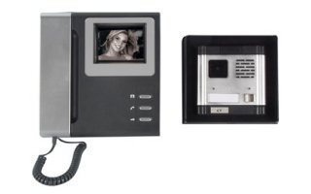
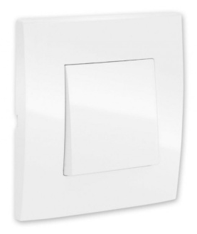
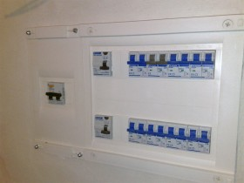
SUELOS: SOLADOS Y ALICATADOS
Será de Pavimento Porcelanico GRIS u otro color de gran formato, 60x60cm o similar, colocado sobre mortero auto - nivelante, en toda la casa. Y ceramica de imitación madera para el exterior.
Paredes de los baños con porcelánicos de distintos formatos y colores.
Pavimento hormigón fratasado o impreso, acabado en relieve, y tratamiento superficial con mortero decorativo de rodadura para zona tránsito y aparcamiento de coches.
Hornacina en valla exterior parcela para ubicación contadores agua, luz, gas.
Buzón exterior.
FALSOS TECHOS VIVIENDA
Falso techo realizado con placas cartón-yeso, pladur o similar, , en aquellas zonas definidas por la Dirección Facultativa y por los planos de proyecto.
PINTURA
En vivienda y paramentos exteriores, pintura plástica lisa blanco con Doble mano.
INSTALACIÓN ELÉCTRICA, TELECOMUNICACIONES Y DOMOTICA.
Grado de electrificación elevado. Toda la instalación eléctrica se realizará de forma directa desde las cajas de derivación a los puntos de luz y a los mecanismos, sin puentear. Se cumple todo lo establecido en el reglamento electrotécnico de baja tensión.
Portero electrónico fermax city max formado por placa de calle, alimentador y dos telefonillos en el interior, totalmente instalado.
Toma de TV/FM en salón-comedor, dormitorios y cocina.

Slide 5
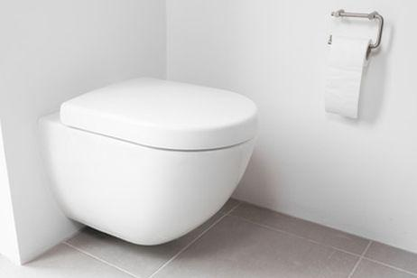
APARATOS SANITARIOS Y GRIFERÍA
Inodoro empotrado y suspendido en baño principal, completo.
Bidé en baño principal, completo, empotrado y suspendido.
Lavabo de dos senos fabricado en resina blanca, juego de tornillería a la pared, instalación de válvula desagüe y conexión a punto de desagüe.
Grifería para lavabo de primeras marcas.
Plato de ducha de color a elegir, totalmente instalado.
Grifería mono mando para bañera, instalada.
Grifos exteriores en parcela, de latón cromado de primera calidad, instalada, incluso p.p. de pequeño material.
Resto de baños, sanitarios de primeras marcas.
Bancada para encimera en baño principal formado por una pieza de resina blanco, de 60 cm., de anchura de diferentes longitudes.
Toda la instalación contempla llaves de corte y de paso en todos los núcleos húmedos, (baños, cocina).
CLIMATIZACIÓN. CALEFACCIÓN. INSTALACIÓN DE FONTANERÍA.
Instalación de Climatización por conductos por falsos techos. Dos máquinas de frio y calor, una para la zona de día y otra para la zona de noche, según planos, marca Daikin, Mitsubishi o similar.
Instalación de fontanería en vivienda con tubo polietileno reticulado para instalación de agua fría y caliente sanitaria para 3 baños, un aseo, cocina y lavadero, con llave de corte general y llaves de paso individuales en baños y cocina. Entrada general con tubo polietileno de 1"1/4 desde el emplazamiento del contador para la vivienda, piscina y jardín, con sus llaves de paso y retención y accesorios Instalación de desagües en viviendas con tubo de pvc de diferentes diámetros.
PREINSTALACION: De suelo radiante realizado a base de planchas de polietileno moldeado con una densidad de 22 kg/m3, para uso vivienda, realizado con tubos de 22 kg/m3,realizado con tubos de polietileno de 16mm eval-tex. de diámetro, para conducción del agua. NO INCLUYE MAQUINAS.

Slide 6
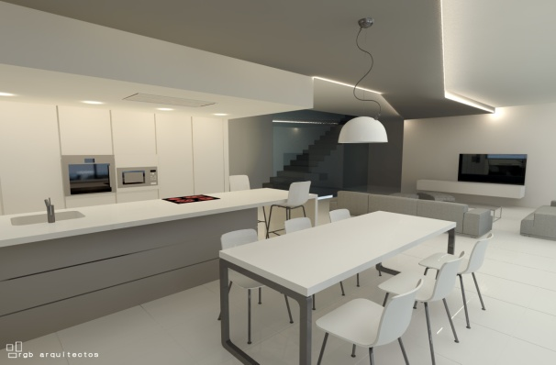
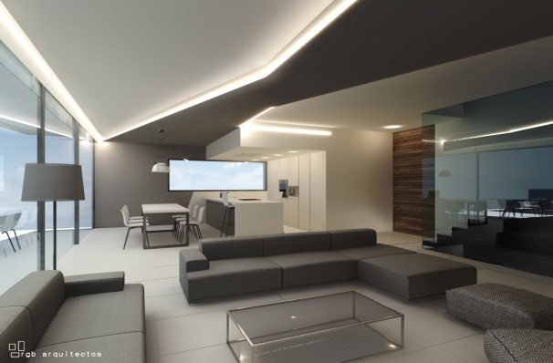
EQUIPAMIENTO DE COCINA
El nivel de acabado de la cocina es el siguiente: calidad de acabado de laca brillo ó mate con uñero, cascos en color blanco y negro según planos e imágenes, Compuesto de mueble bajo almacén de 70x45, mueble bajo de 70x50 corte de fondo, mueble bajo de 70x60, puerta para lavaplatos integrado en isla, 4 muebles columna despensa, muebles columna microondas y horno, mueble bajo placa con 2 caceroleros, guías de luxe de 70x80, muebles bajo con cajones con guías de luxe de 70x50, mueble bajo almacén de 70x60, mueble bajo de 70x60 con fondo de 35 reducido, 2 muebles alto de 43x70 con puerta elevable, paneles, tiradores, cubertero, zócalo de aluminio con rinconeras y herrajes.
Isla de Silestone, Granito o similar, con canto doble en color negro, de dimensiones varias, en bancada, con instalación que incluye el fregadero y la placa de inducción.
Suministro y colocación de placa vitro cerámica de tres fuegos ref: PKK651R14E de la marca Bosch o similar.
Campana plana de 90 cm., en inox ref: DWB093651 de 1ª marca con dos motores y tres filtros.
Fregadero de 1 seno realizado en acero inoxidable.
Horno eléctrico BOSCH o similar.
Grifería mando flexible de primera marca.
ACONDICIONAMIENTO DE JARDIN EXTERIOR
Se colocara jardín básico con gravas de colores .
Se colocaran varios arboles frutales.
Se respetarán en su inmensa mayoría los pinos naturales con mas de cien años que hay en la parcela, cortando única y exclusivamente los que estén dentro del área de construcción de la vivienda.
SOTANO
- El sótano se entregará diáfano en basto con un punto de luz, agua y deságue. Será un extra el acondicionarlo para adecuarlo a lo que quiera el futuro comprador.

Slide 7
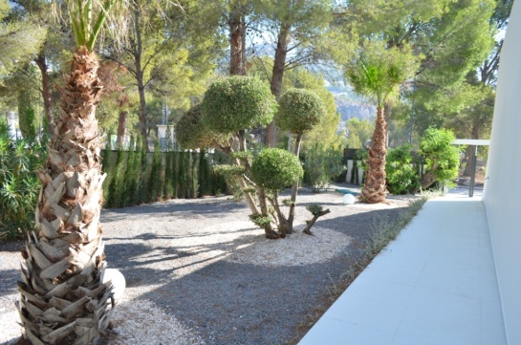
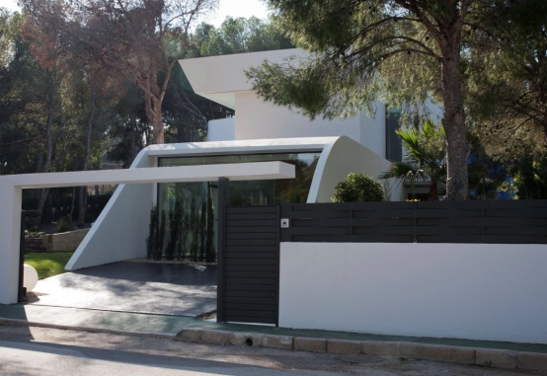
PISCINA EXTERIOR
La piscina exterior, será de hormigón gunitado en vaso de piscina con un espesor de 18 cms en paredes y 20 cms en solera revestida con gresite.
Revestimiento de vaso de piscina con gresite de 25x25 mm, color blanco.
Sistema de depuración más accesorios equipo de depuración.
Equipo limpia fondos manual, con carro, manguera autoflotante y pértiga telescópica.
Canaleta prefabricada de drenaje de polipropileno reforzado, en tramos de1000 mm de longitud, 100 mm de ancho y 130 mm de alto, con rejilla pasarela.
Clorador salino en piscina. Equipo de electrolisis , control de Redox hasta 95 m3. Modelo Astral Pool o similar.
VALLADO DE PARCELA
Puerta cancela de carpintería metálica, de una hoja batiente dimensiones 4,50x180 cm, para acceso de vehículos, apertura automática, acabado con pintura imprimación y esmalte de epoxi, realizada con perfiles de 50x50x2 mm. y separación de 7,5 cm.
Puerta cancela de carpintería metálica, de una hoja batiente, apertura automatizada desde video portero, de dimensiones 100x180 cm., para acceso peatonal, acabado con pintura imprimación y esmalte de epoxi, realizada con perfiles de 50x50x2 mm. y separación de 7,5 cm.
Cerramiento de parcela hasta la altura de 1,20m mediante bloques prefabricados de hormigón, con refuerzo de hormigón armado, con revestimiento fratasado a buena vista, y acabado pintura pétrea lisa, en testeros parcela.
Cerramiento de parcela formado por malla electrosoldada, de 50x50 mm de paso de malla y 4 mm de diámetro, acabado galvanizado y plastificado en color verde RAL 601 o similar, con recercado o bastidor de perfil hueco de acero galvanizado y plastificado en color verde RAL 6015 o similar, de sección 20x20x1,5 mm y montantes de postes de tubo rectangular de acero galvanizado y plastificado en color verde RAL 6015 o similar, de 40x40x1,5 mm y altura 1,00 m.
Hornacina en valla exterior parcela para ubicación de contadores formada con LH-7.
Registro 50x50 de aluminio lacado blanco, para contador de agua.
Puerta aluminio lacado blanco para hornacinas de ICT y otros

